Slide 1
Meta-Programming in Mathematica
王竞先@PKU, Wolfram Student Ambassador
Notes:
今天我想给大家介绍的是Mma中的Meta-Programming，又称元编程。
诸君听到这个名字可能觉得很陌生，但是大家大半用过，至少见过这种东西。
我这个讲座的目的就是给初、中级用户一个大概的概念，给大家看看代码还可以这么写。

Slide 2
大纲
Meta-Programming 简介
Mathematica 中的 Meta-Programming
Mathematica 中运算简介
一些常用代码和技巧
案例分析
Q&A
Notes:
主要分5部分来讲，重点在后两部分上。
大家可以随时打断。

Slide 3
“生成程序的程序”
Notes:
M-P或者元编程，其内容很简答，就是“生成程序的程序”。听着很套娃很选集，但实际上在很多语言中都有体现。
例如C，Lisp语言中的宏，Java中的Reflection-based M-P等。而Mathematica独特的Rule-Based的运行方式使得M-P格外轻松和普遍。

Slide 4
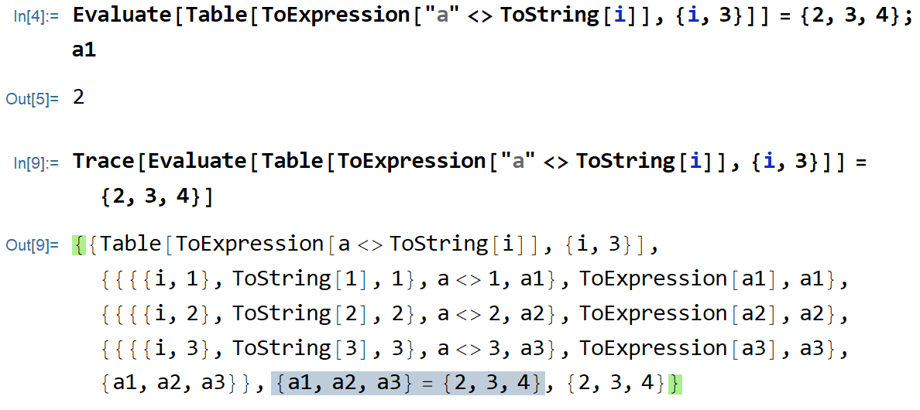
Meta-Programming 简介
Notes:
举个最简单的例子，大家初学Mathematica的时候多半没少写上面这种代码，其功用是给a1到a3赋值。
但是实际上这就是一种M-P的技巧。大家看，我们没有直接去把a1到a3一个个写出来，而是通过代码生成了这部分的代码。用Trace可能看的更清楚——Mathematica先生成了这么样一个赋值语句，然后再运行赋值语句得到我们想要的结果。
其中前面被Evaluate包裹住的这一句话的功用就是生成一个a1~a3的列表

Slide 5
Meta-Programming 简介
减少重复代码
生成复杂表达式
创建新的作用域结构
创建辅助工具
用来撑代码行数？（大雾
Notes:
那么这类编程方法什么时候应该用，有什么作用，又有什么好处呢？
首先，Meta-programming很常用语减少重复代码，经常有好几短代码就差一点点，那么这时候就很适合先写一个总的函数，然后再用这个函数来构造每一段代码。
它也可以用来生成复杂的表达式，这个应用就多了，我们后面在慢慢说
还可以用来创建新的作用域结构，就是类似于With Module Block这样的，你也可以根据自己的需求去构建。
当然还有一个常用的是用M-P创建辅助工具，如可以在运行中打断的Table，或者帮你添加Debug内容的代码，或者在写程序包的时候帮你自动生成注释的代码等等等等。

Slide 6
Mathematica 中的 Meta-Programming
2+3*4
Plus[2,Times[3,4]]
Plus[2,12]
14
Notes:
然后我们再来讨论一下M-P在Mathematica环境下是个什么东西。
Mathematica本身就是一个Rule-Based的计算系统。例如2+3*4一句话，其实在Mathematica中计算时，其代码也是一步步这么变换下来的，这其实已经很像C里面的Macro了。
这么看来，广义的说，所有Mathematica代码都可以被成为M-P，那我们也就没啥好讨论的了。
所以这里我们稍微缩小下我们要讨论的范围。

Slide 7
Mathematica 中的 Meta-Programming
操纵代码
运行时代码展开
代码作为输入输出
（可能）防止提前计算
举例：
f[g[x,y]] => g[x,something,y]
=> Evaluate!
“运行时”生成
代码展开为新代码
举例：
f[{x,y,z},b] => g[x,g[y,g[z,b]]]
=> Evaluate!
Notes:
我们今天讨论的就是和“宏“类似的M-P。
根据大神Leonid Shifrin的定义，主要包括两种：
以代码为输入数据以计算的程序。其中很可能包括防止计算的部分。
在运行时展开代码
我们也举了两个例子，但是你一看，诶你说第二个不就是递归嘛？是，又不是。
递归是一步步算，而这里我们其实是先通过递归将整个表达式展开，而后再整体计算表达式。
这个f函数的作用不是计算表达式的值并返回，而是生成g那一堆的表达式而已。
这个顺序上的差别是很重要的。

Slide 8
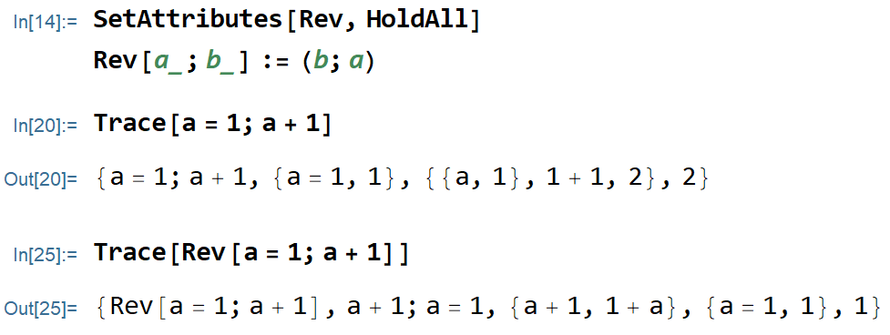
Mathematica 中的 Meta-Programming
改变运算行为：
Notes:
可能刚刚那么说不甚明白，那我们举个操纵代码的例子。
来看一下这个Rev函数，Rev函数作用于这段代码后，我们发现代码里面本应顺序执行的两句话被倒了顺序。这就是很经典的Meta-Programming了。既然颠倒了顺序，得到的最终结果自然也不同。
大家看这个计算的追踪，可以看出来，这里Rev函数其实起到作用只是将前后两部分反序，而并不包括计算这个反序后的表达式。
生成完代码，Rev就消失了，后面则完全是这个表达式自己的运算。大家有一点感觉了吗？

Slide 9
Mathematica 中运算简介
如果表达式是一个原始对象（如 Integer、String 等等），则不改变它.
计算表达式的头部 h.
依次计算表达式的每个元素 e_{i}. 如果 h 是具有属性 HoldFirst、HoldRest、HoldAll 或者 HoldAllComplete 的符号时，则跳过某些元素的计算过程.
除非 h 具有属性 HoldAllComplete，否则除去在 e_{i} 中出现的任何 Unevaluated 封装的最外层.
除非 h 具有属性 SequenceHold，否则压平 e_{i} 中出现的所有 Sequence 对象.
如果 h 具有属性 Flat，那么压平所有具有头部 h 的嵌套表达式.
如果 h 具有属性 Listable，那么对任何列表 e_{i} 进行线性操作.
如果 h 具有属性 Orderless，则按顺序对 e_{i} 进行排列.
除非 h 具有属性 HoldAllComplete，否则使用与 f 相关联的适当变换规则，其中 f 是对形如 h[f[e₁,…],…] 的对象定义的.
对形如 h[f[e₁,…],…] 的对象采用与 f 相关联的内置变换规则.
采用对 h[f[e₁,e₂,…],…] 或者 h[…][…] 定义的适当的变换规则.
采用 h[e₁,e₂,…] 或者 h[…][…] 的内置变换规则.
Notes:
这里我们今天关注的就四步，已经标红了，这四步大概说的是这么一回事：

Slide 10
Mathematica 中运算简介
h [ f[x] , y , z ]
HoldAll/HoldFirst
HoldRest/HoldAllComplete
Evaluate/Unevaluated
Notes:
计算顺序。
其中我们可以掌控的是后两步的顺序，是先计算f[x]再计算hxxx还是反过来呢？这有两种控制方法……

Slide 11
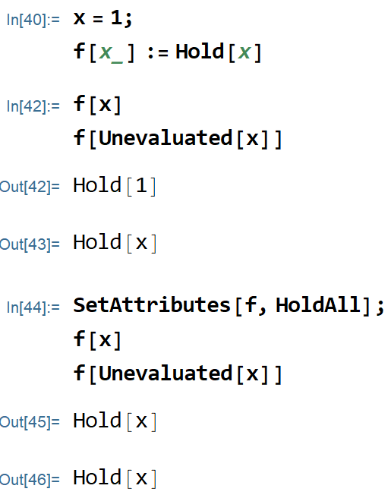
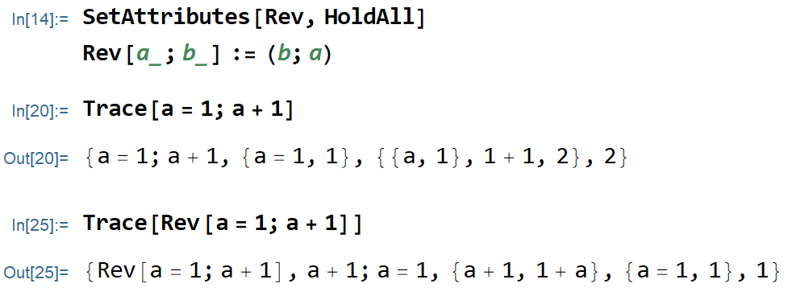
Mathematica 中运算简介
Notes:
我们回到之前的例子。
A;b本身就是一句完整的，可计算的表达式。其本身计算完之后得到结果应该是1。那么按照前面正常的计算序列来的话，先算Rev，Rev就是Rev，再算后面一堆，得到2，最后计算Rev[2]。然后Rev[2]并没有规则与其对应，运算就完成了。
那么这里之所以能完成我们的需求，是因为Rev有HoldAll的属性。在这时候，先算Rev，Rev就是Rev。但是由于Rev有HoldAll属性，所以我们直接不计算后面那一坨，直接套用Rev[…]的规则，得到一个反序的表达式。反序的表达式开始运算，输出的就是1。
大家看出HoldAll的作用了吧。
再举个栗子……

Slide 12
一些常用代码和技巧
Hold* Attributes
作为Wrapper防止计算
控制运算顺序
Evaluate and Unevaluated
控制计算顺序
With
代码注入
Replacement rules
代码注入
代码替换/处理
Notes:
那么大家初步理解了Mathematica中的计算流程和简略的如何操纵计算流程，我们就可以来看看应用了。
我们主要会应用到如下几个内容……它们的功用分别如下

Slide 13
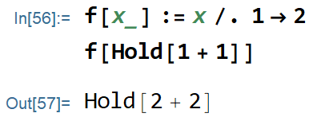
一些常用代码和技巧——Hold*
Notes:
最最基础的：用Hold作为Wrapper到处安全的传递，Hold内部包括的表达式是不会被计算的（HoldComplete会更安全一些，不过一般来说Hold就足够了）
假如传递进去的是一个Hold表达式，我们相当于就传进去了个没被运算的表达式。然后我们可以在这个基础上对代码进行很多操作。

Slide 14
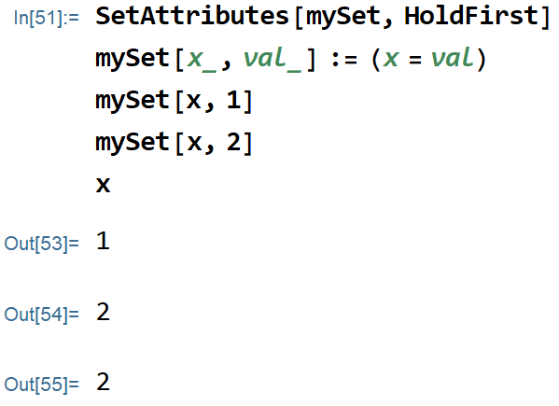
一些常用代码和技巧——Hold*
Notes:
设置HoldAll属性，以安全的把代码从参量传入到函数内部。
这个是几乎每一个用于M-P函数都要包括的部分。我们知道M-P的意思就是以“代码”为输入的一些“代码”，所以最重要的就是保证输入的是“代码”，而非代码运算后的值，而Hold属性可以完成这一点。
这种方法和前一种方法就是所有M-P函数的开头

Slide 15
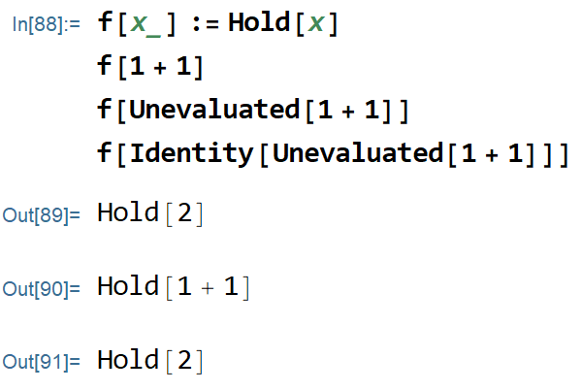
一些常用代码和技巧——Evaluate
Notes:
我们很早就展示了这种Evaluate的应用。
这里Set具有HoldFirst属性，而我们用Evaluate避免了它。
然而假如大家再运算一次就会发现，这代码报错了！这是因为这次a1~a3已经有了值，遂代码变成了{1,2,3}=xxx的样式。
我其实不太建议大家在复杂的代码中大量利用Evaluate和Unevaluated，因为它们在各种运算中都会被剥去，所以很难精确的对其进行控制和嵌套。

Slide 16
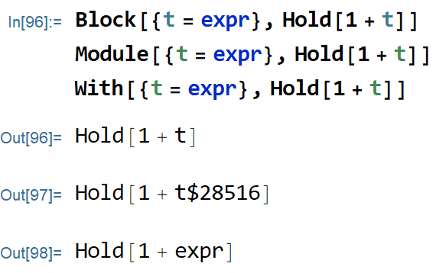
一些常用代码和技巧——With
Notes:
这里我们列举了三个Scoping Constructs，由于其作用机制不同，会得到不同得结果。
这里With的作用原理是字面替换，即所有在With第二个参量里出现的t都字面替换为expr。这种作用机理可以帮我们将表达式注入到一些不计算的内容里面。
例如这个例子里面，Hold所包裹的内容是不会被计算的，所以Block和Module都不能输出正确的结果，但是With由于其字面替换的特性，故可以成功将t替换为expr。

Slide 17
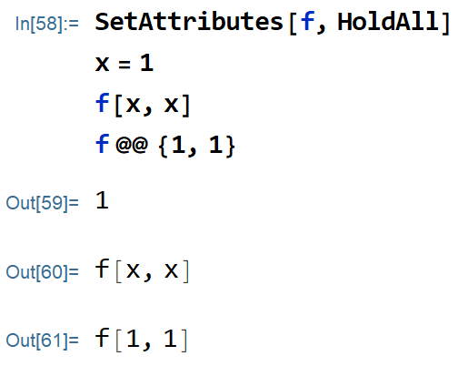
一些常用代码和技巧——换头
Notes:
很多时候我们不希望去考虑一些函数的特性，怎么办呢？我们可以换头，这样所有x的特性都会没掉了。

Slide 18
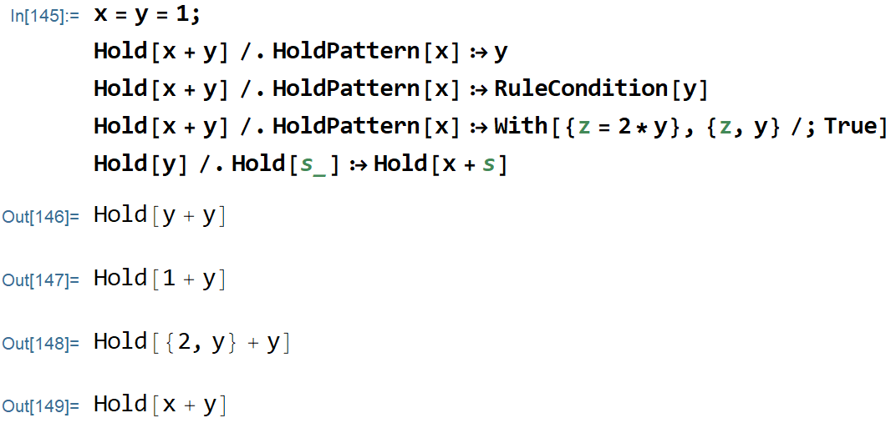
一些常用代码和技巧——Replacement Rules
Trott-Strzebonski in-place evaluation technique
Notes:
Replacement Rules使我们用来注入代码的最常用也最灵活的手段，我们可以自如的控制是否计算、替换什么地方等等。
我个人最喜欢，也是最成系统的就是这类方法。
我们先来看下这四种常用代码里面哪些计算，哪些不计算。
然后再来看下哪些地方控制了计算与否。
Trott-Strzebonski

Slide 19
案例分析——LetL
LetL[{x1=…, x2=…, x3=…,…}, expr]
With[{x1=…}, With[{x2=…}, With[{x3=…}, With[…,expr]…]]]
额外要求：能正确处理f[x_]:=LetL[{y=x},y/;y>0]
关键：先展开（生成代码）再一并运行！
Notes:
我们要考虑一下如何定义一个LetL的宏，这个宏的作用是在“运算前“展开为一个迭代的With。
为什么要说要在计算前展开呢，因为With这些结构在运行时都会有各种奇异的特性，如额外要求所示的代码，SetDelayed等函数人家就认这个With，你要是先放哪里，用到其值的时后再运行那真的就不行，因为人家不认你这个自己造的函数。很多其他的例子亦是如此，所以在运行“前”展开是有必要的。
一般来说，这类自定义结构的函数，若是能写成运算前展开的形式，能大大扩展其适用面，并减少可能存在的问题。

Slide 20
案例分析——更好的With
myWith[{…, {x1, x2, x3, …}={a, b, c, …}, …}, expr]
With[{…, x1=a, x2=b, x3=c, …, …}, expr]
关键：保证所有x和expr在整个运算流程中均不运行

Slide 21
案例分析——简易debug
AddDebug[code1;code2;code3;…]
Print[0];code1;Print[1];code2;Print[2];code3;…;Print[n]
关键：Print[0]~Print[2]需要生成，但代码不运行。

Slide 22
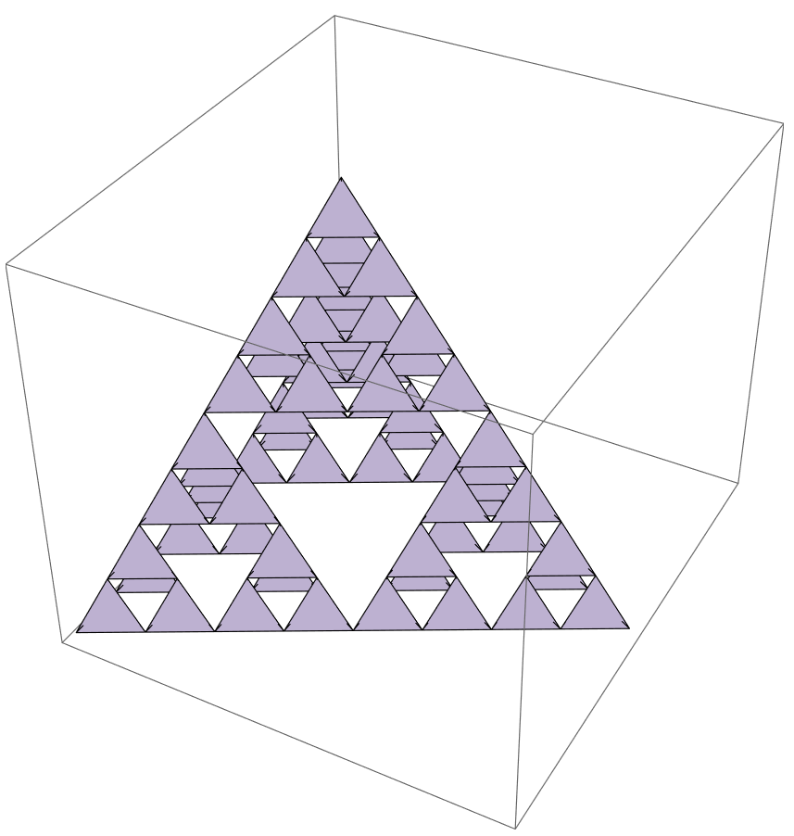
案例分析——Compile
Tuples并不能被Compile
但是可以大幅度简化代码，
怎么办呢？

Slide 23
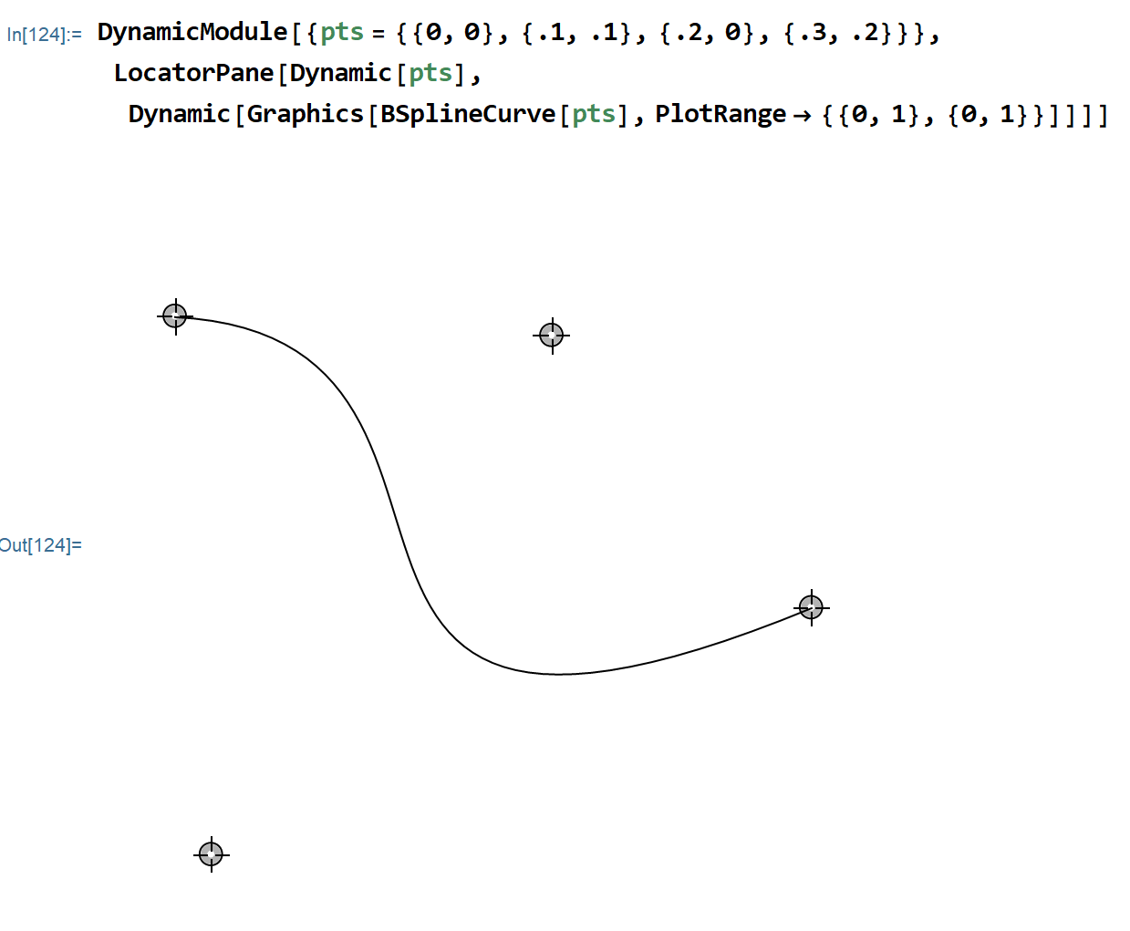
案例分析—Manipulate
如何用Manipulate复刻它？

Slide 24
Q&A

